Slide 1
Rešavanje ručno pisanih jednačina proizvoljnog stepena
Projekat iz soft-kompjutinga
Milana Dapra RA131/2012 Asistent: Marko Jocić
Stefan Karać RA133/2012 Profesor: Đorđe Obradović
Boško Šogura RA112/2012

Slide 2
Motivacija
Da bismo rešili neku jednostavnu jednačinu, potrebni su nam olovka, papir i osnovno znanje. Međutim, za rešavanje malo kompleksnijih jednačina potrebno je da budemo jako dobri matematičari ☺
U današnje vreme postoji mnogo računarskih alata i internet sajtova koji olakšavaju problem rešavanja jednačine unosom njenih parametara. Sa druge strane, moramo da unosimo sve te jednačine u program.
Koristeći znanje iz oblasti neuronskih mreža, moguće je obučiti neuronsku mrežu da prepozna rukom pisane jednačine i potom, primenom odgovarajućeg algoritma iste i reši.
U daljem izlaganju biće izloženi referentni primeri, kao i način i koraci implementacije našeg projekta.

Slide 3
Slična rešenja
Postoje razni primeri rešenja sa ovakvom tematikom, kao što su:
prepoznavanje rukom pisanih slova, cifara, aritmetičkih operatora
rešavanje jednostavnih rukom pisanih linearnih jednačina
rešavanje različitih vrsta jednačina unošenjem parametara jednačine u program
Istraživanjem u domenu našeg problema nismo pronašli rešenja koja se bave i prepoznavanjem ručno pisanih jednačina i rešavanjem istih upotrebom algoritama.

Slide 4
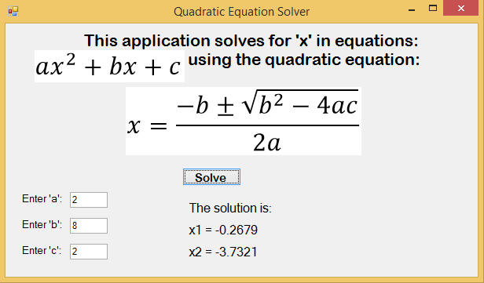
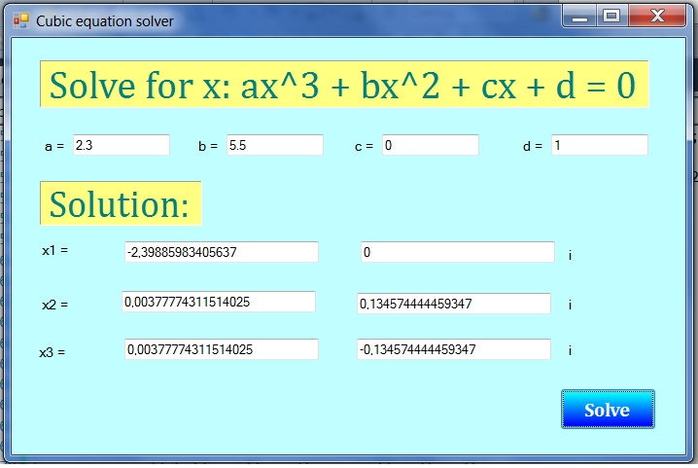
Slika 1.: Primer aplikacije koja rešava kvadratnu jednačinu
Slika 2.: Primer aplikacije koja rešava kubnu jednačinu

Slide 5
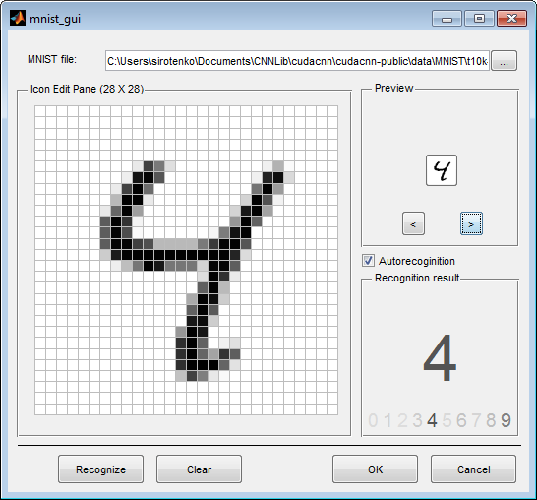
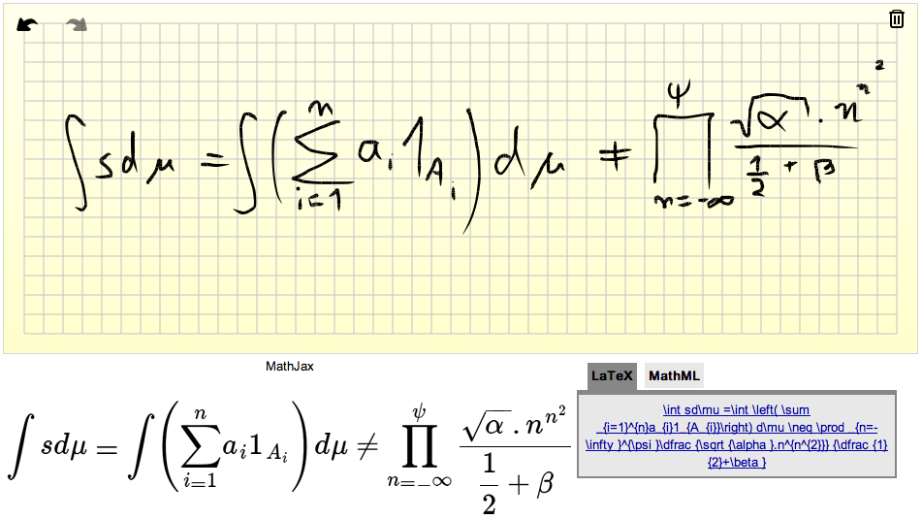
Slika 3.: Prepoznavanje rukom pisanih cifara iz MNIST obučavajućeg skupa
Slika 4.: Prepoznavanje rukom pisanih jednačina – implementacija u JavaScript-u

Slide 6
algoritam
Učitavanje slike
Učitavanje težina neuronske mreže
Obrada slike
Jednačina za rešavanje
Obučavanje i snimanje težina neuronske mreže
Prikaz rešenja jednačine
Dobijanje odgovora od WolframAlpha API
Slanje jednačine na WolframAlpha API

Slide 7
Obučavanje i snimanje težina neuronske mreže
Obučavanje neuronske mreže implementirano je u programskom jeziku Python koristeći tehnike OCR-a(Optical Character Recognition – optičko prepoznavanje karaktera).
Za samo obučavanje korišćena je Keras biblioteka. (http://keras.io)
Za obučavajući skup korišćena je unapred pripremljena grupa slika.
Slika 6.: Primer slike iz obučavajućeg skupa

Slide 8

obučavanje i snimanje težina neuronske mreže
Nakon što je neuronska mreža obučena za prepoznavanje, sačuvana je u fajl sistemu u vidu dve datoteke (*.json, *.h5). Json file čuva arhitekturu neuronske mreže, a HDF5 file čuva težine neuronske mreže.
Slika 7.: Kod za snimanje neuronske mreže

Slide 9
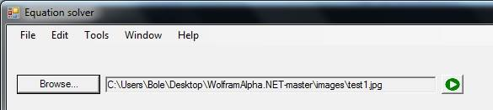
Učitavanje slike
Aplikacija nudi mogućnost korisniku da sam izabere sliku sa koje želi da se reši jednačina.
Podržani formati slika su: *.jpg, *.jpeg, *.jpe, *.jfif, *.png
Slika 5.: Učitavanje slike

Slide 10
Učitavanje težina neuronske mreže
Arhitektura i težina mreže učitavaju se iz pomenutih fajlova.
Klikom na dugme vrši se učitavanje neuronske mreže, a zatim obrada učitane slike.
Slika 8.: Kod za učitavanje neuronske mreže

Slide 11
Obrada slike
Obrada učitane slike realizovana je u Python skripti koja se poziva iz glavne aplikacije.
Kao parametar, skripti se prosleđuje putanja učitane slike.
Nad učitanom slikom vrši se više metoda:
Pretvaranje slike u nijanse sive(grayscale)
Binarizacija slike(image_bin) – svakom pikselu dodeljuje se crna ili bela boja
Invertovanje slike(invert) – mreža za regione prepoznaje samo bele površine na crnoj pozadini
Prepoznavanje regiona od interesa (brojeva, slova i aritmetičkih operatora)

Slide 12
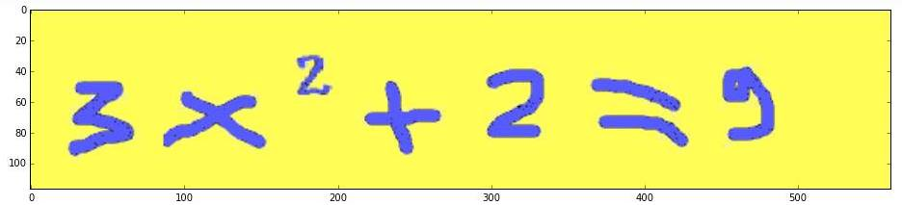
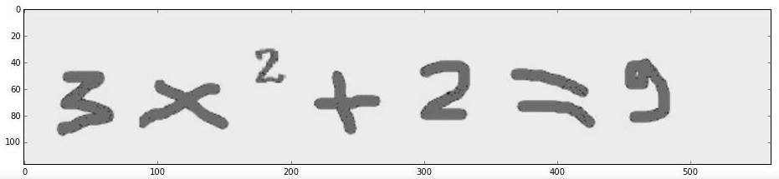
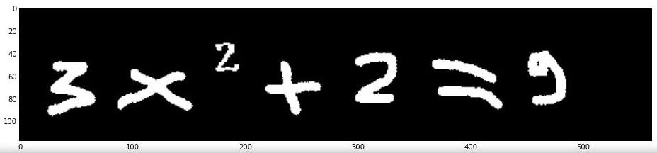
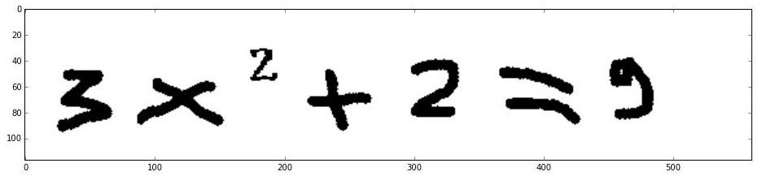
Obrada slike
Rotiranje regiona(rotate_regions)
Spajanje određenih regiona, npr. = (merge_regions)
Prikazivanje rezultata prepoznavanja (display_result)
Slika 9.: Redosled obrade slike (Koraci 1., 2., 3.)

Slide 13
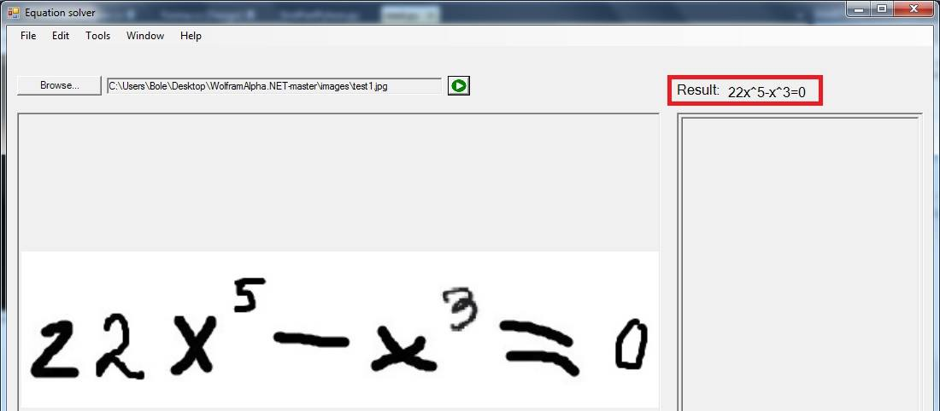
Jednačina za rešavanje
Nakon obrade slike, Python skripta (read.py) vraća prepoznatu jednačinu.
Slika 10.: Prepoznata jednačina

Slide 14
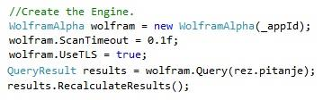
Slanje jednačine na wolfram alpha api
Jednačina se šalje na Wolfram Alpha pomoću aplikacionog programskog interfejsa (Application programming interface - API).
Wolfram Alpha je online servis koji daje direktne odgovore na konkretna pitanja pomoću ogromne baze podataka i ugrađenih algoritama (WolframAlpha).
Slika11.: Kod za slanje upita na WA servis

Slide 15
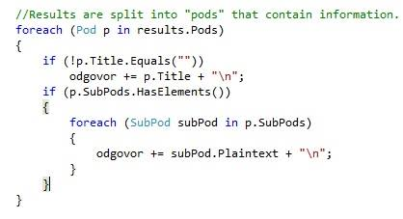
Dobijanje odgovora od wolfram alpha api
Nakon izvršavanja upita, servis vraća rezultat raspoređen po sekcijama, u zavisnosti od prirode rešenja.
Slika 12.: Kod za generisanje rezultata

Slide 16
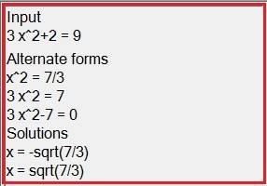
Prikaz rešenja jednačine
Za generisani rezultat vrši se prikaz u formi glavne aplikacije.
Slika 13.: Prikazivanje rešenja jednačine

Slide 17
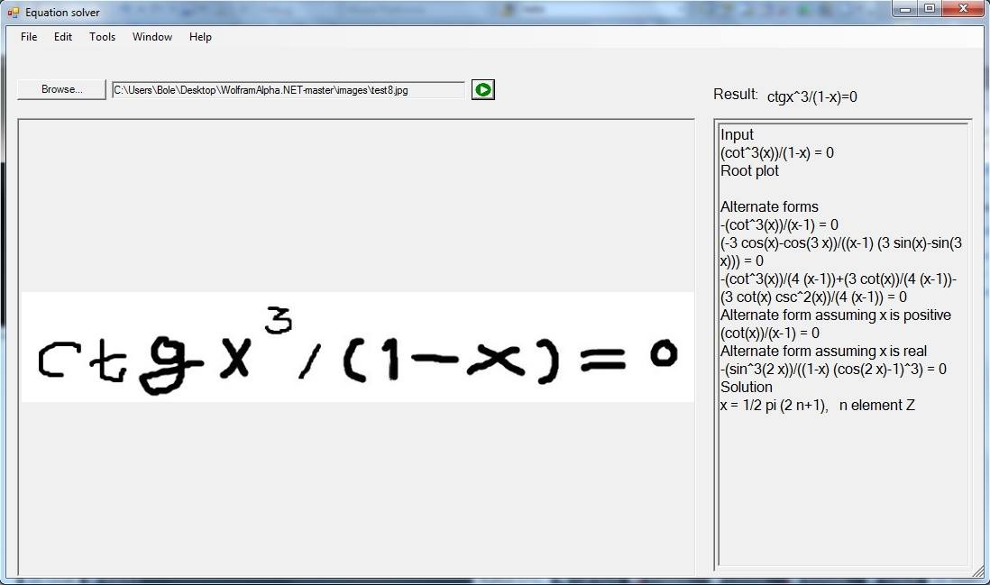
Slika 14.: Izgled glavne aplikacije

Slide 18
HVALA!

